Slide 1



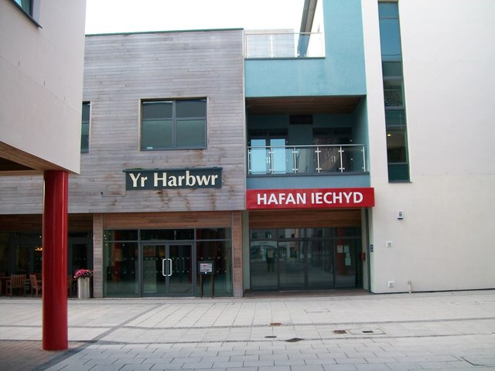


Gofal Sylfaenol Gwyrddach Cymru Astudiaeth Achos: PRACTIS CYFFREDINOL
Meddygfa Hafan Iechyd, Bwrdd Iechyd Prifysgol Betsi Cadwaladr
YR HYN A WNAETHOM
Clywais am Gynllun Gofal Sylfaenol Gwyrddach Cymru drwy fy ngwaith fel Arweinydd Hinsawdd a Chynaliadwyedd, Cangen Gogledd Cymru o Goleg Brenhinol yr Ymarferwyr Cyffredinol. I ddechrau roeddwn eisiau helpu fy nghydweithwyr ym Meddygfa Hafan Iechyd i gydnabod yr argyfwng hinsawdd ac i ddechrau siarad amdano yn y gwaith. Unwaith roedd pawb yn y practis yn ymwybodol o'r broblem, roedd yn wych cymryd rhan yn y Cynllun gan ei fod wedi rhoi rhywbeth pwrpasol inni ei wneud yn ei chylch. Roedd yn ddefnyddiol cael ein harwain gan y fframwaith i weithredu yn hytrach na gorfod meddwl am fentrau newydd ein hunain.
Mae tîm cyfan y practis cyffredinol wedi bod yn gefnogol i'n cyfranogiad yn y Cynllun. Mae fy nghydweithwyr anghlinigol wedi bod yn arbennig o allweddol wrth fy helpu i newid ein cyflenwr papur, darparu ystadegau o'n system TG, ac uwchlwytho gwybodaeth i’r sgrin yn ein hystafell aros a’n gwefan.
Ein prif ffocws hyd yn hyn fu targedu ymddygiad gwastraffus. Fe ddechreuon ni gyda'n defnydd o ynni a nwyddau traul e.e. papur. Rydym wedi datblygu Polisi Arbed Ynni sy'n cynnwys camau gweithredu syml fel sicrhau bod yr holl oleuadau a chyfrifiaduron yn cael eu diffodd ar ddiwedd y dydd a diffodd y gwres canolog am 5 mis bob blwyddyn, rhwng 1 Ebrill ac 1 Medi.
YR HYN YR YDYM FWYAF BALCH OHONO
Rydym yn falch iawn ein bod wedi ennill digon o bwyntiau i fod yn gymwys ar gyfer gwobr Arian ar ôl cymryd rhan yn y Cynllun am y 6 mis diwethaf yn unig (Chwefror – Awst 2025)! Rydym wedi llwyddo er gwaethaf prysurdeb ein practis a phrinder staff. Rwy'n credu y dylai'r tîm cyfan deimlo'n falch o'r cyflawniad hwn. Mae gennym hefyd gynllun da ar waith i weithredu camau pellach i gyrraedd y wobr Aur yn ystod y 12 mis nesaf.
MEDDYGFA HAFAN IECHYD YN GWEITHIO TUAG AT WOBR ARIAN CYNLLUN GOFAL SYLFAENOL GWYRDDACH CYMRU YN 2025/26
I GAEL RHAGOR O WYBODAETH, EWCH I:
https://hafaniechyd.gig.cymru/

Slide 2
Gofal Sylfaenol Gwyrddach Cymru Astudiaeth Achos: PRACTIS CYFFREDINOL
Meddygfa Hafan Iechyd, Bwrdd Iechyd Prifysgol Betsi Cadwaladr
PA WAHANIAETH WNAETH HWN?
Amgylcheddol
Dros yr ychydig fisoedd nesaf, bydd yn ddiddorol cymharu ein defnydd o ynni â'r un adeg y llynedd pan nad oedd gennym ein Polisi Arbed Ynni ar waith. Rwy'n hyderus y byddwn yn gweld gostyngiad sylweddol yn ein defnydd o ynni o ganlyniad i’r newidiadau bach ond cyson rydym wedi'u mabwysiadu.
Ariannol
Cawsom ein cymell i leihau ein defnydd o bapur yn y practis ar ôl sylwi bod papur wedi'i ailgylchu gan ein cyflenwr yn ddrytach na phapur heb ei ailgylchu. Mae'r newid hwn wedi arwain at ddefnyddio 25% yn llai o bapur mewn dim ond 5 mis, sy'n golygu ein bod hefyd wedi arbed arian.
Clinigol
Drwy gymryd rhan yn y prosiect gwella ansawdd lleol ar fewnanadlwyr gwyrdd, rydym yn gobeithio gwella rheolaeth asthma ein cleifion. Byddwn yn cynnal adolygiadau asthma wedi'u targedu o gleifion sy'n gofyn am fwy na 10 mewnanadlydd gweithydd beta byr-weithredol (SABA) yn flynyddol - sy’n arwydd o asthma sydd wedi'i reoli'n wael. Drwy symud y cleifion hyn i drefn therapi cynnal a lleddfu (MART) rydym yn gobeithio y bydd yn annog gwell cydymffurfiaeth ac felly llai o waethygiadau.
Cymdeithasol
Fel tîm rydym wedi mwynhau gweithio gyda'n gilydd ar brosiect anghlinigol sydd o fudd i ni fel staff, ein cleifion, a'n cymuned ehangach. Mae wedi bod yn wych defnyddio'r cymysgedd o sgiliau yn y tîm ehangach ac rwy'n siŵr na fyddem wedi symud ymlaen mor gyflym ar y Cynllun heb y dull tîm hwn.
BETH NESAF?
Yn ystod y saith mis nesaf byddwn yn parhau i gymryd rhan yng Ngwasanaeth Effeithiolrwydd Clinigol Gwell Lleol (LECES) y bwrdd iechyd, yn gweithio'n benodol ar y prosiect gwella ansawdd mewnanadlwyr gwyrdd. Ein nod yw cynyddu canran y mewnanadlwyr powdr sych (DPIs) sy’n cael eu rhagnodi tra’n lleihau nifer y mewnanadlwyr dos mesuredig dan wasgedd (MDIs) sy’n cael eu rhagnodi.
Byddwn hefyd yn parhau i weithio drwy'r fframwaith. Rydym yn anelu at ennill gwobr Aur yn ein harchwiliad cyntaf!
MANYLION CYSWLLT
Dr Anna Mackenzie
anna.mackenzie@wales.nhs.uk
(Meddyg Teulu ac Arweinydd Hinsawdd a Chynaliadwyedd, Cangen Gogledd Cymru o Goleg Brenhinol yr Ymarferwyr Cyffredinol)
AWGRYMIADAU GWYCH
Darllenwch drwy'r holl gamau gweithredu ar y fframwaith i ddechrau i weld pa rai rydych chi eisoes yn eu gwneud.
Casglwch y dystiolaeth a rhoi tic yn y blwch ar unwaith - mae'n llawer haws ysgogi'ch hun unwaith y mae rhai camau gweithredu wedi’u cwblhau.
“Mae gan fy arferion dyddiol yn y gwaith ôl troed carbon enfawr ac mae hynny am gael effaith ar fy nghleifion. Roeddwn i eisiau ffordd o wneud yr hyn roeddwn i'n ei wneud fel unigolyn ar raddfa ychydig yn fwy.”

